Slide 1
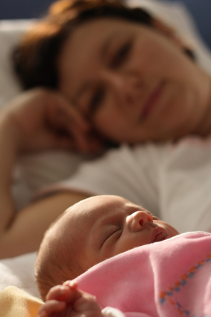
ATENÇÃO À MULHER NO PUERPÉRIO

Slide 2
Puerpério: período do ciclo gravídico puerperal em que as modificações locais e sistêmicas, provocadas pela gravidez e parto no organismo da mulher, retornam à situação do estado pré-gravídico.
Inicía-se uma a duas horas após a saída da placenta e tem término imprevisto, dependendo do período de lactância e do retorno dos ciclos menstruais.

Slide 3
A mulher no puerpério passa por uma série de transformações, devendo ser vista integralmente, no seu lado endócrino, genital e psíquico.
É comum que a mulher se sinta insegura, experimente sentimentos contraditórios. Cabe à equipe estar disponível para perceber a necessidade de cada mulher, na medida do possível.

Slide 4
Puerpério Imediato: 1° ao 10° dia
Puerpério Tardio: 11° ao 42° dia
Puerpério Remoto: a partir do 43° dia
As primeiras duas horas correspondem ao chamado Quarto Período do parto. Período de risco de hemorragias onde a mulher deve ser acompanhada ou no próprio centro obstétrico ou em enfermaria com suporte clínico. Estabilizada hemodinamicamente e formado o globo de segurança de Pinard, deverá ser encaminhada ao alojamento conjunto.

Slide 5
A recuperação do endométrio inicia-se em torno do 25° dia pós-parto. Logo após o parto o colo fica edemaciado e pode apresentar lacerações. Em torno do 10° dia estará fechado.
A vagina apresenta-se edemaciada, congesta e atrófica, iniciando sua recuperação após o 25° dia.
A vulva e o assoalho pélvico sofrem também modificações.
Deve-se atentar para as alterações de humor, com labilidade emocional que podem sinalizar apatia ou psicose puerperal.
Mulheres que tiveram óbito fetal ou malformados devem ter uma atenção especial.

